Slide 1
디펜스 발표자료
2023 Nov 23
외부지식 정보를 활용한
ECG 사용자 인식 시스템 구축 연구
Research on Signal Classification via State Feature Vector :
ECG User Identification Using External Knowledge
가천대학교 IT융합공학과 (컴퓨터공학전공)
지도교수 : 최 창 교수님
석사과정 김 예 진

Slide 2
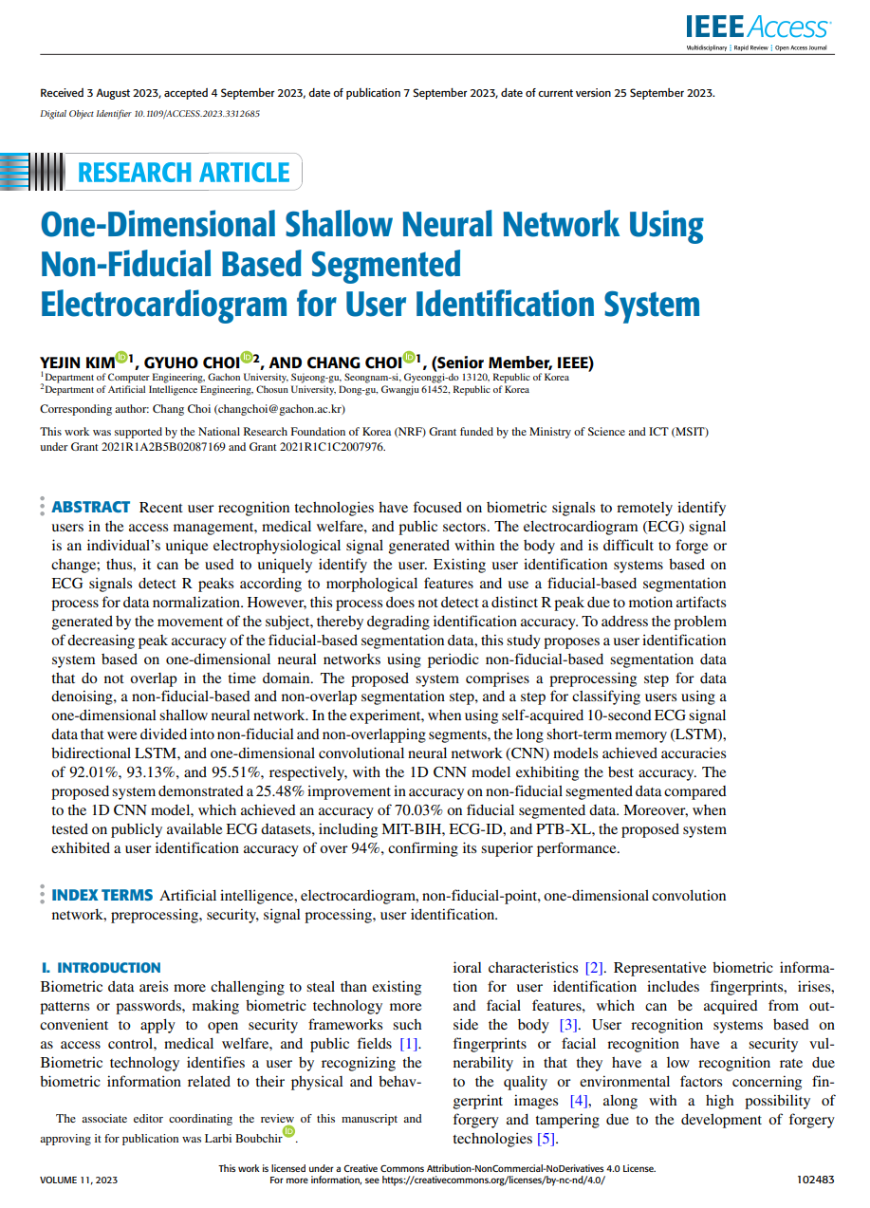
Background
Title
One-Dimensional Shallow Neural Network Using Non-Fiducial Based Segmented Electrocardiogram for User Identification System
Authors
YeJin Kim, GyuHo Choi, Chang Choi*
Publish
IEEE Access (IF: 3.9)
Date: 2023.09.07
Contributions
- 1초의 짧은 세그먼트를 이용한 사용자 인식 시스템 효율성 증대
- 비기준점 데이터 분할 방식을 사용하여 심전도 신호의 전처리 단계 최소화
- 모델의 경량화로 학습속도를 감소하였으며, 95.51%의 정확도를 검증함

Slide 3
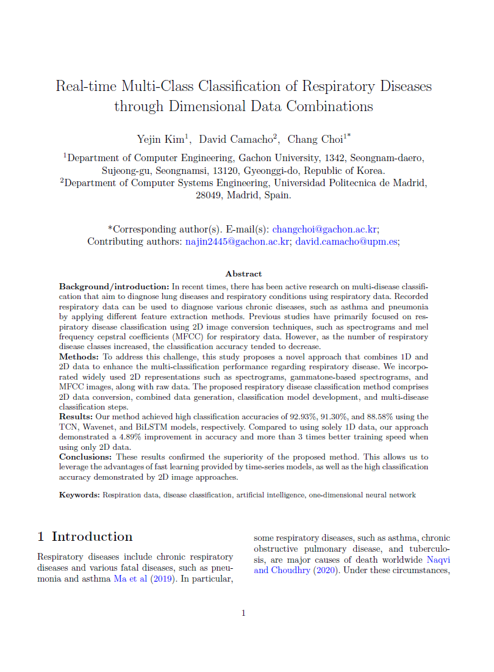
Background
Title
Real-time Multi-Class Classification of Respiratory Diseases through Dimensional Data Combinations
Authors
YeJin Kim, David Camacho, Chang Choi*
Submission status
Approved, Cognitive Computation (IF: 5.4)
Contributions
- 차원이 다른 데이터 조합 방법을 이용한 호흡기 질병 분류
- 1차원 모델의 빠른 속도와 2차원 데이터의 높은 분류 성능 활용 방안 제안
- 92.93%의 정확도를 검증하여 기존 연구 대비 다중 클래스 질병 분류의 정확도 향상

Slide 4
Ⅰ. Introduction

Slide 5
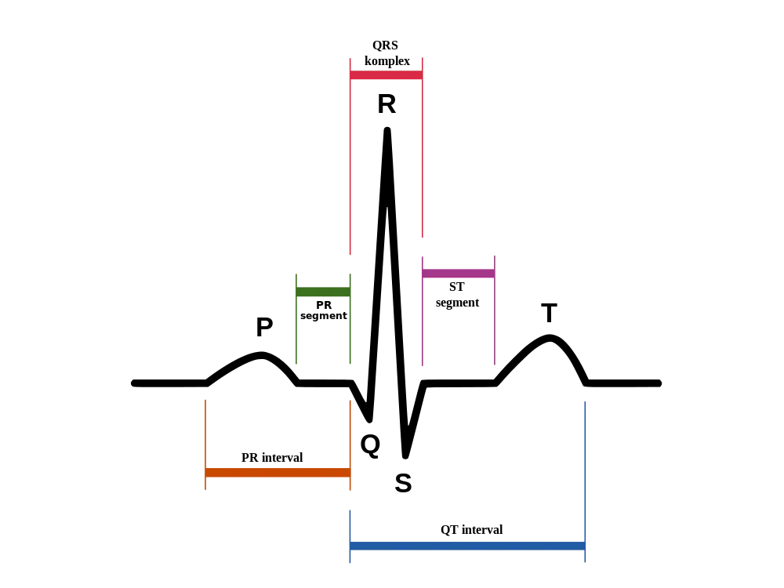
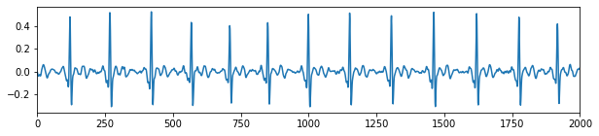
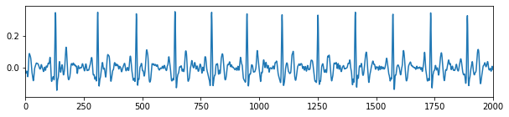
01. Introduction
심전도 신호는 심장의 전기적 활동을 기록한 신호 데이터로 활용도가 뛰어남
최근 다양한 분야에서 심전도 신호의 장점을 활용하기 위한 연구가 진행되고 있음
취득 시 필요한 장비 및 소프트웨어가 저렴하며 비침습적인 방법으로 취득 가능함
심전도 신호의 특징은 다음과 같음
부정맥, 심혈관 질환 등 다양한 건강 정보 포함
형태학적 특징이 뚜렷함
개인 고유한 특성을 지니고 있음
외부환경에 영향을 받지 않음
⇒ 사용자 인식 시스템에 적합한 데이터
<심전도 신호의 형태학적 특징>
<심전도 신호 예시>

Slide 6
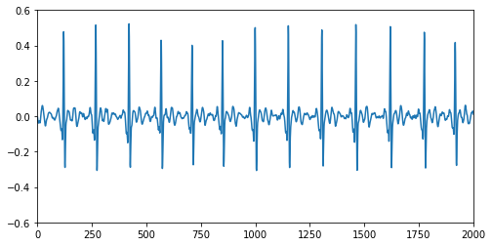
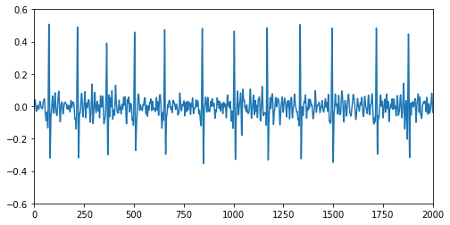
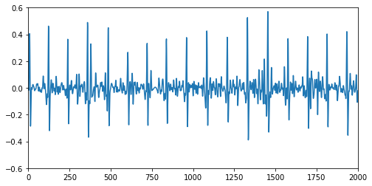
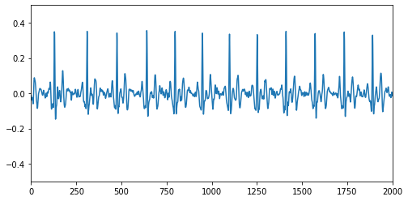
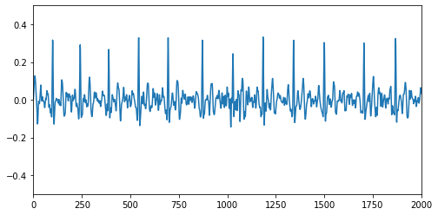
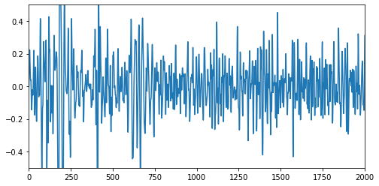
01. Introduction
심전도는 사용자의 신체적 상태에 따라 변하는 동적 특징을 가지고 있음
동적 특징은 개인정보에 해당하는 데이터 위조 위험성을 방지할 수 있는 특성 중 하나임
편안한 휴식 상태
약한 신체적 스트레스 상태
강한 신체적 스트레스 상태
동적 특징이 포함된 심전도 신호

Slide 7
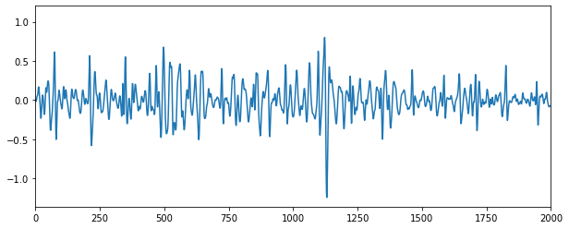
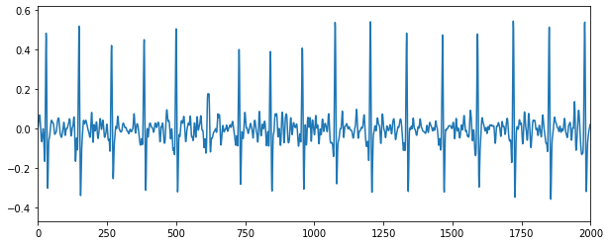
01. Introduction
그러나 동적특징은 일정하게 나타나지 않는다는 단점이 존재함
이는 심전도 신호의 형태를 크게 변화시켜 사용자 식별 성능을 저하시킴
심전도 신호의 형태 변화에 따라 피크 탐지 및 전처리도 어려움이 따름
⇒ 심전도 신호의 정확한 피크탐지를 위한 방안 구축이 필요함
⇒ 다양한 상태의 사용자를 식별하기 위한 추가적인 연구가 필요함

Slide 8
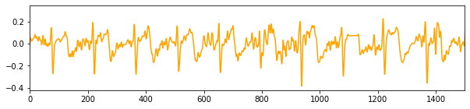
01. Introduction
+ State Information (Stable)
+ State Information (Unstable)
심전도 상태 정보의 외부 지식을 활용한 심전도 사용자 인식 모델 개발
심전도 신호의 정확한 피크 탐지를 위한 FFT 변환 데이터 활용 방안 제시
사용자의 상태 변화에도 견고한 심전도 사용자 인식 시스템 구축 가능

Slide 9
Ⅱ. Related Works

Slide 10
02. Related Works
Reference | Year | Model | Dataset | Types of stress | Accuracy
Stable
Choudhary et al. [1] | 2021 | BPNN | self-acquisition data | - | 99.02%
Kim et al. [2] | 2020 | LSTM | MIT-BIH |  | 100%
Li et al. [3] | 2020 | CNN based model | Physionet data |  | 94.3%
Unstable
Fatimah et al. [4] | 2022 | RF, ESD, SVM | CYBHi data | Cognitive stress | 91.07%
Hwang et al. [5] | 2021 | SVM | self-acquisition data | Cognitive stress | 93.55%
 |  |  |  | Cognitive stress | 90.87%
 |  |  |  | Physical stress | 76.15%
Ko et al. [6] | 2023 | CNN based model | self-acquisition data | Physical stress | 91.01%
기존 연구에서도 사용자의 상태에 따른 사용자 인식 연구가 진행됨
스트레스 상태에서 안정적인 상태에 비해 성능이 낮으며, 특히 신체적 스트레스 상태에서는 분류 정확도가 떨어짐
⇒ 다양한 상태를 고려할 수 있는 심전도 사용자 인식 모델의 성능 개선 연구가 필요함
Notes:
[1] Choudhary, Tilendra, et al. "A Non-Fiducial Noise Robust VMD-based Framework for ECG-based Biometric Recognition." 2021 IEEE 18th India Council International Conference (INDICON). IEEE, 2021.
[2] Kim, Beom-Hun, and Jae-Young Pyun. "ECG identification for personal authentication using LSTM-based deep recurrent neural networks." Sensors 20.11 (2020): 3069.
[3] Li, Yazhao, et al. "Toward improving ECG biometric identification using cascaded convolutional neural networks." Neurocomputing 391 (2020): 83-95.
[4] Fatimah, Binish, et al. "Biometric identification from ECG signals using Fourier decomposition and machine learning." IEEE Transactions on Instrumentation and Measurement 71 (2022): 1-9.
[5] Hwang, Ho Bin, et al. "ECG authentication based on non-linear normalization under various physiological conditions." Sensors 21.21 (2021): 6966. [6] Ko, Hoon, Kwangcheol Rim, and Jong Youl Hong. "Bio-metric authentication with electrocardiogram (ECG) by considering variable signals." Mathematical Biosciences and Engineering 20.2 (2023): 1716-1729.

Slide 11
Ⅲ. Method

Slide 12
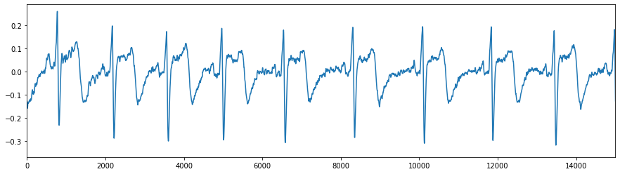
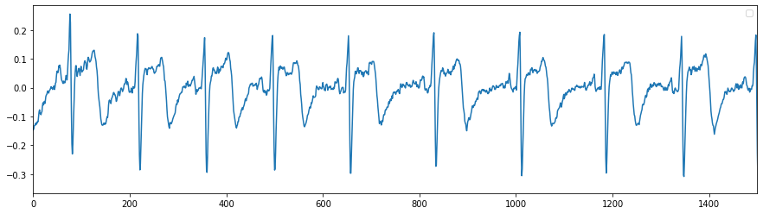
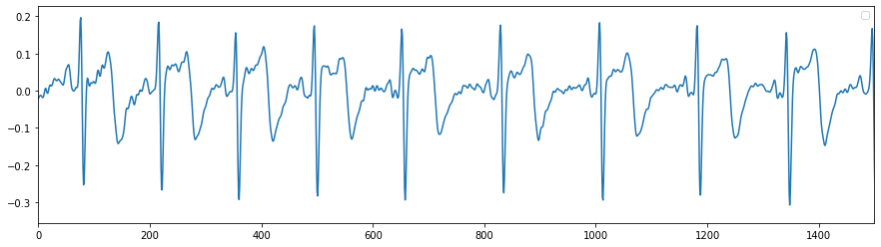
03. Method
Data Preprocessing
1) Downsampling and Noise Remove
Raw Data
2,000Hz (Data Length = 약 121,000)
Downsampling Data
200Hz (Data Length = 약 12,100)
Bandpass Data
200Hz (Data Length = 약 12,100)

Slide 13
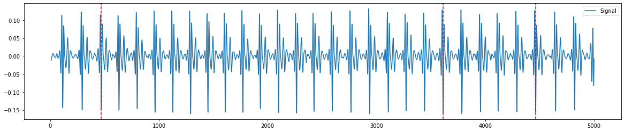
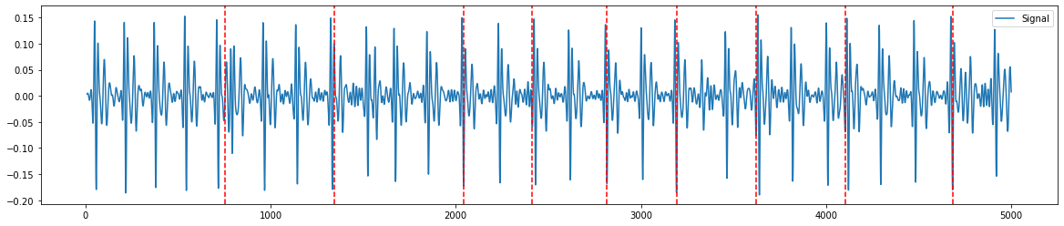
03. Method
Data Preprocessing
- 기준점 기반 분할을 위해 pan-tompkins 알고리즘을 이용하여 피크탐지 진행
- 데이터 특성상 피크의 오탐지 및 미탐지 비율이 높음
- 따라서 추가적인 전처리 및 피크 보정 과정이 필요함
2) Peak detection
피크 탐지율 저하
(피크 탐지율 = 10% 이하)
피크 오탐지
(R피크를 정확히 탐지하지 못함)

Slide 14
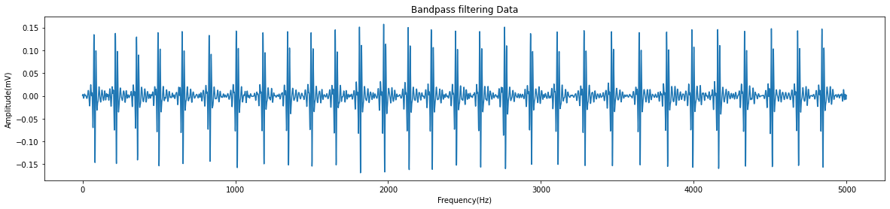
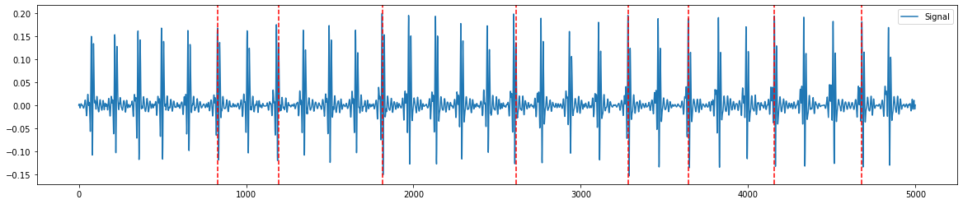
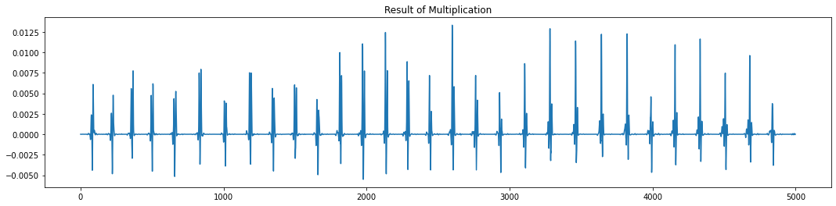
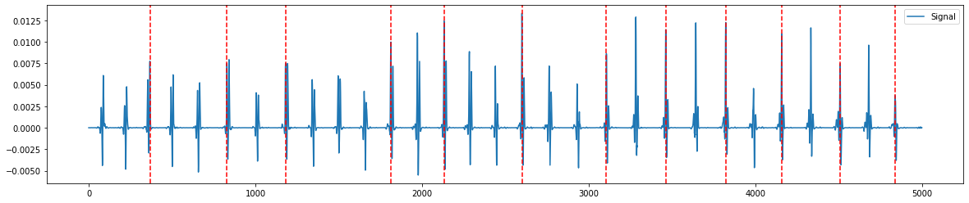
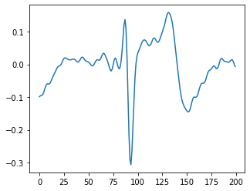
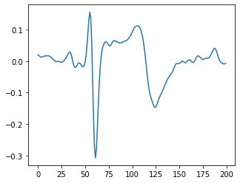
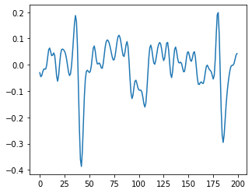
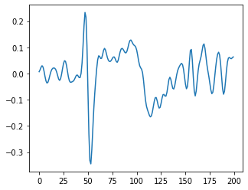
03. Method
Data Preprocessing
2) Peak detection
원본 데이터
원본 데이터 (피크탐지율 = mean 15%)
원본 데이터 x FFT 변환데이터
원본 데이터 x FFT 변환데이터 (피크탐지율 = mean 50%)

Slide 15

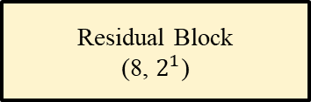

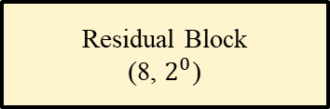


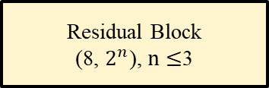
03. Method
SFV-based User Classification Model
ECG signal data
State Feature
ECG signal data
Residual Block
Dilated Causal Conv
Residual Block
(2, $2^{0}$)
#1 ECG 상태 분류
심전도 신호의 상태 정보를 이용하기 위한 특징 추출
Batch Normalization
Residual Block
(8, $2^{n}$), $n≤$3
ReLU
Spatial Dropout
Residual Block
(2, $2^{1}$)
Dilated Causal Conv
∙∙∙
Batch Normalization
$$x$$
Residual Block
(8, $2^{1}$)
Residual Connection
Global Average Pooling
ReLU
$${ x}^{′}$$
#2 ECG 사용자 식별
추출된 상태 특징 정보를 반영하여 사용자 분류 진행
Spatial Dropout
Dense
Residual Block
(8, $2^{0}$)
Dilated Causal Conv
Batch Normalization
ReLU
Global Average Pooling
Feature extraction
Spatial Dropout
Dense
State Classification Model
Classification
(User Identification)
User Identification Model

Slide 16
03. Method
SFV-based User Classification Model
#1 ECG 상태 분류
ECG signal data
State Feature
ECG signal data
Residual Block
Dilated Causal Conv
Residual Block
(2, $2^{0}$)
Stable
Unstable
Batch Normalization
Residual Block
(8, $2^{n}$), $n≤$3
ReLU
편안한 휴식 상태에 해당하는 심전도 신호
운동 중인 상태에 해당하는 심전도 신호
Spatial Dropout
Residual Block
(2, $2^{1}$)
Dilated Causal Conv
∙∙∙
Batch Normalization
$$x$$
상태 분류를 수행하여 각 심전도 신호가 어떤 상태에 해당하는지 정보를 제공해주는 역할
Residual Block
(8, $2^{1}$)
Residual Connection
Global Average Pooling
ReLU
$${ x}^{′}$$
Spatial Dropout
Dense
Residual Block
(8, $2^{0}$)
Dilated Causal Conv
Batch Normalization
TCN 모델 사용
- 2개의 Residual Block (dilation = 1, 2)
- Global Average Pooling
- Dense Layer
ReLU
Global Average Pooling
Feature extraction
Spatial Dropout
Dense
State Classification Model
Classification
(User Identification)
User Identification Model

Slide 17
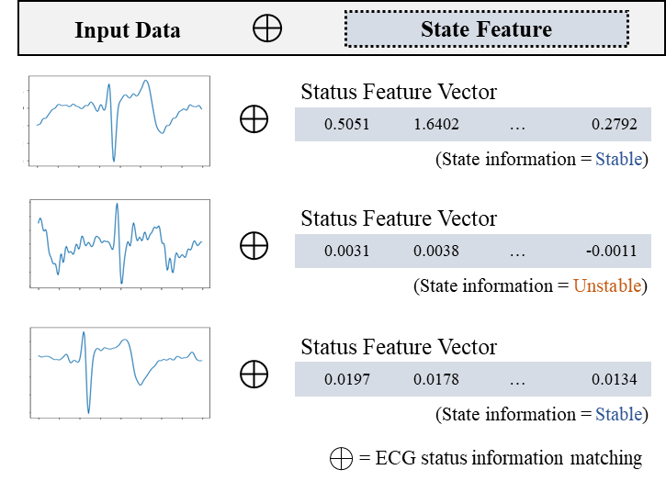
03. Method
SFV-based User Classification Model
ECG signal data
State Feature
ECG signal data
Residual Block
Dilated Causal Conv
Residual Block
(2, $2^{0}$)
Batch Normalization
Residual Block
(8, $2^{n}$), $n≤$3
ReLU
Spatial Dropout
Residual Block
(2, $2^{1}$)
Dilated Causal Conv
∙∙∙
Batch Normalization
$$x$$
Residual Block
(8, $2^{1}$)
Residual Connection
Global Average Pooling
ReLU
$${ x}^{′}$$
Spatial Dropout
Dense
Residual Block
(8, $2^{0}$)
Dilated Causal Conv
Batch Normalization
ReLU
Global Average Pooling
Feature extraction
Spatial Dropout
Dense
State Classification Model
Classification
(User Identification)
User Identification Model

Slide 18
03. Method
SFV-based User Classification Model
#2 ECG 사용자 식별
ECG signal data
State Feature
ECG signal data
Residual Block
Dilated Causal Conv
Person #1
Person #2
Person #3
∙∙∙
Person #n
Residual Block
(8, $2^{n}$), $n≤$3
Residual Block
(2, $2^{0}$)
Batch Normalization
ReLU
Spatial Dropout
Residual Block
(2, $2^{1}$)
Dilated Causal Conv
∙∙∙
전처리 된 심전도 신호와 상태 특징 정보가
같은 입력으로 사용되어 사용자 식별을 진행
Batch Normalization
$$x$$
Residual Block
(8, $2^{1}$)
Residual Connection
Global Average Pooling
ReLU
$${ x}^{′}$$
Spatial Dropout
Dense
Residual Block
(8, $2^{0}$)
Dilated Causal Conv
Batch Normalization
TCN 모델 사용
- 8개의 Residual Block (dilation = 1, 2, …, 8)
- Global Average Pooling
- Dense Layer
- 5번의 Residual Connection 사용
ReLU
Global Average Pooling
Feature extraction
Spatial Dropout
Dense
State Classification Model
Classification
(User Identification)
User Identification Model

Slide 19
Ⅳ. Experiment Result

Slide 20
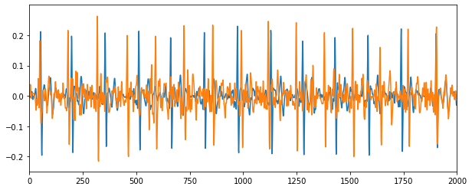
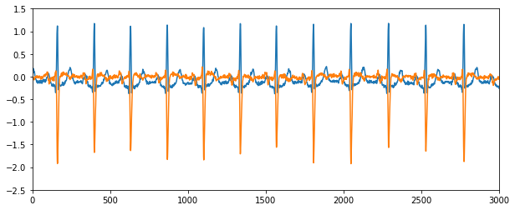
04. Experiment Result
Dataset
Private Data) CSU-BIODB
조선대학교에서 취득된 비공개 데이터
100개의 심전도 신호
Sampling rate : 2,000Hz
신체적 스트레스가 포함된 데이터
Public Data) MIT-BIH ST Change Database
MIT-BIH에서 배포한 공개 데이터
다양한 길이의 28개 심전도 신호
Sampling rate : 300Hz
신체적 스트레스가 포함된 데이터
https://physionet.org/content/stdb/1.0.0/

Slide 21
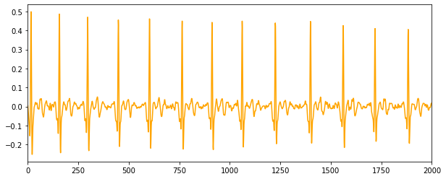
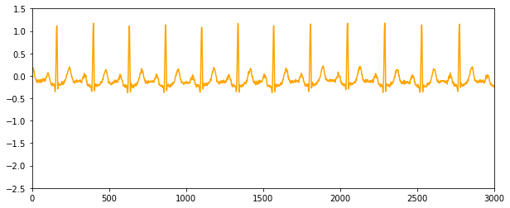
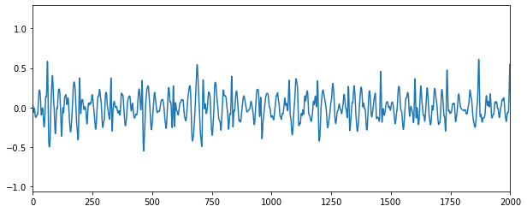
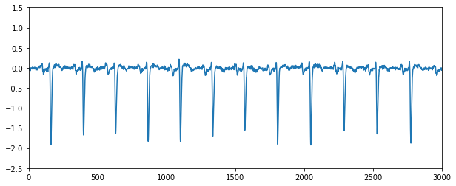
04. Experiment Result
Dataset
Private Data) CSU-BIODB
Public Data) MIT-BIH ST Change Database
편안한 휴식 상태의
심전도 신호
신체적 스트레스 상태의
심전도 신호
- 공개 데이터와 비공개 데이터의 형태 차이가 큼
- 비공개 데이터는 공개데이터에 비해 정제되지 않아 신호 분류 성능이 떨어짐
- 그러나 실생활에서 사용되는 데이터와 유사하다고 판단되어 비공개 데이터를 활용한 연구의 중요성이 증대됨

Slide 22
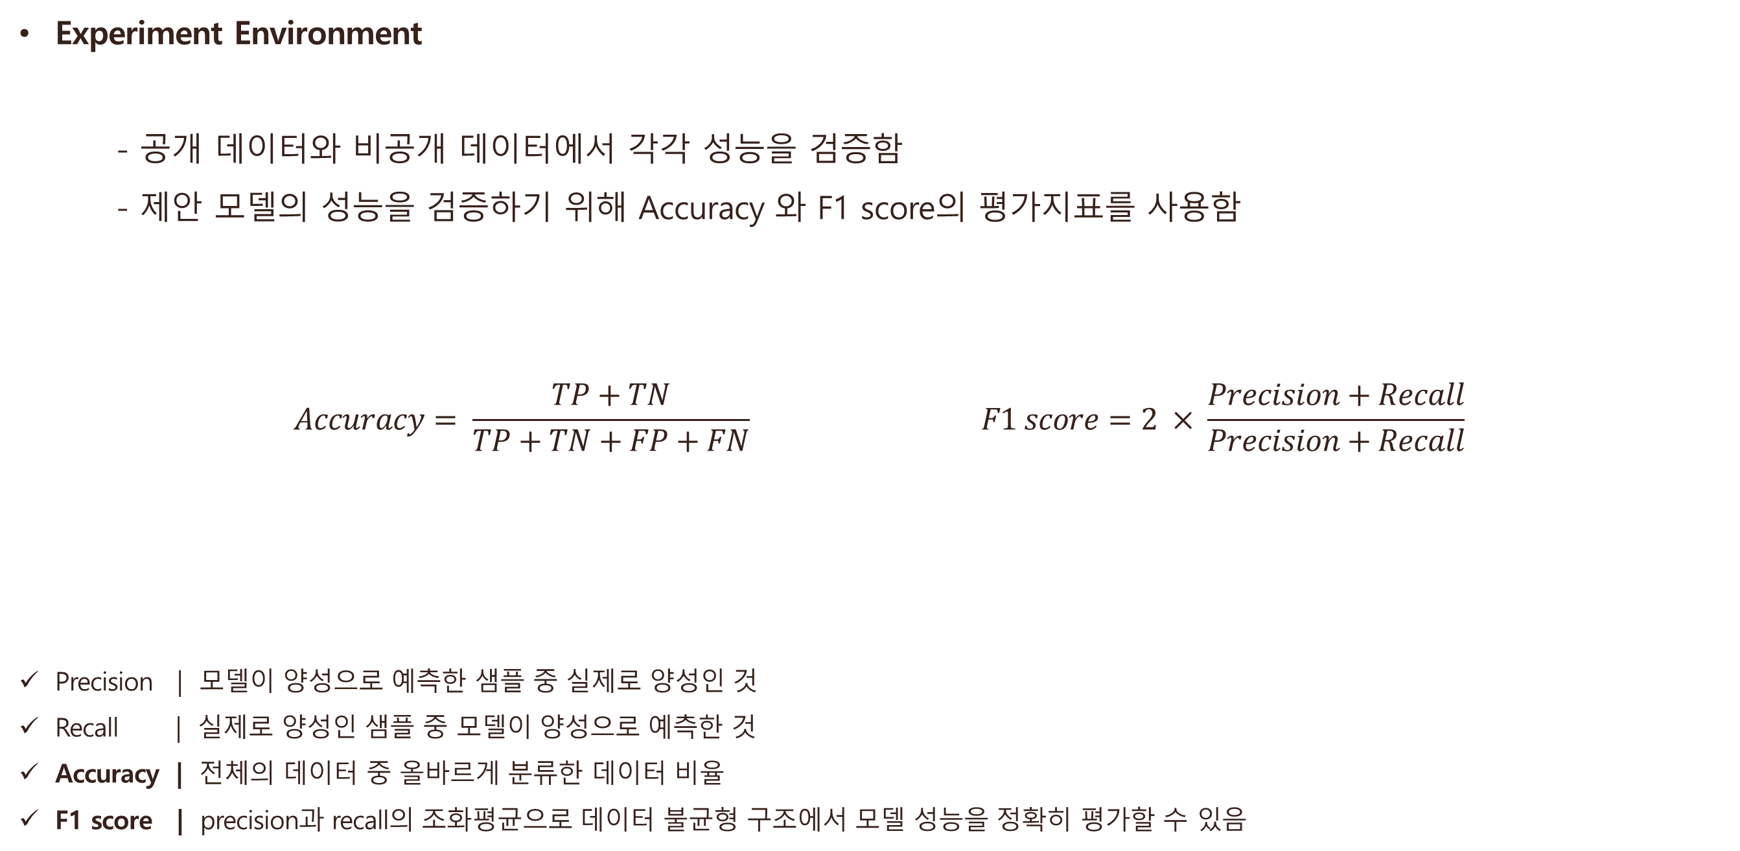
04. Experiment Result
Experiment Environment
- 공개 데이터와 비공개 데이터에서 각각 성능을 검증함
- 제안 모델의 성능을 검증하기 위해 Accuracy 와 F1 score의 평가지표를 사용함
$$Accuracy= \frac{TP+TN}{TP+TN+FP+FN} F1 score=2 × \frac{Precision+Recall}{Precision+Recall}$$
Precision | 모델이 양성으로 예측한 샘플 중 실제로 양성인 것
Recall | 실제로 양성인 샘플 중 모델이 양성으로 예측한 것
Accuracy | 전체의 데이터 중 올바르게 분류한 데이터 비율
F1 score | precision과 recall의 조화평균으로 데이터 불균형 구조에서 모델 성능을 정확히 평가할 수 있음

Slide 23
04. Experiment Result
ECG State Classification Model
- 외부지식 정보로 활용하기 위한 심전도 상태 분류 모델 구축 정확도
- 비공개 데이터인 CSU-BIODB에서도 94.13%의 높은 정확도를 검증함
- 상태 분류 모델은 사용자의 운동 상태 및 스트레스 정도를 측정하는데 활용 가능함
Data | Class | Accuracy | F1-score
CSU-BIODB (private data) | 2 (stable, unstable) | 94.13% | 0.9410
MIT-BIH ST Change Database (public data) | 2 (stable, unstable) | 97.91% | 0.9792

Slide 24
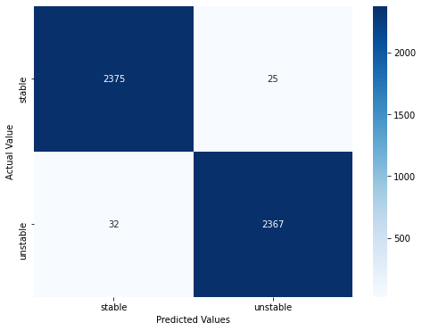
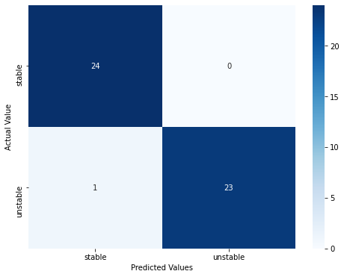
04. Experiment Result
ECG State Classification Model
Private Data) CSU-BIODB
Public Data) MIT-BIH ST Change Database

Slide 25
04. Experiment Result
User Classification Model (Single Model)
- 다양한 1차원 학습 모델의 정확도를 비교함
- TCN 모델이 모든 데이터 셋에서 가장 정확도가 높게 검증됨
- 비공개 데이터인 CSU-BIODB는 데이터 특성상 사용자가 잘 분류되지 않음
Data | State Feature | Model | Accuracy | F1-score
CSU-BIODB (private data) | X | TCN | 55.32% | 0.5491
 |  | Wavenet | 49.27% | 0.4919
 |  | 1D CNN | 35.51% | 0.3344
MIT-BIH ST Change Database (public data) | X | TCN | 86.53% | 0.8627
 |  | Wavenet | 84.62% | 0.8406
 |  | 1D CNN | 78.85% | 0.7961
< 단일 모델의 사용자 식별 모델 성능 >

Slide 26
04. Experiment Result
User Classification Model (State Feature using Model)
- 외부지식 정보를 활용한 사용자 분류 정확도를 검증함
- 기존 모델에 비해 MIT-BIH ST Change Database 에서는 9.3%의 정확도가 향상됨
- 비공개 데이터인 CSU-BIODB 에서는 36.76%의 정확도가 향상됨
Data | State Feature | Model | Accuracy | F1-score
CSU-BIODB (private data) | O | TCN | 92.08% | 0.9207
 |  | Wavenet | 91.52% | 0.9153
 |  | 1D CNN | 62.87% | 0.6231
MIT-BIH ST Change Database (public data) | O | TCN | 95.83% | 0.9369
 |  | Wavenet | 93.75% | 0.9103
 |  | 1D CNN | 91.66% | 0.8952
< 제안 모델의 사용자 식별 모델 성능 >

Slide 27
Ⅴ. Conclusion

Slide 28
05. Conclusion
본 연구는 외부지식 정보를 활용한 심전도 사용자 인식 시스템 성능 개선 방안을 제시함
- 비공개 데이터의 피크탐지 정확도 향상을 위한 FFT 데이터 활용 방안 제안
- 심전도 상태 정보를 외부 지식으로 활용한 사용자 인식 모델 개발
심전도 상태 분류 모델은 운동 부하 검사 및 피로도 예측 연구에 활용 가능함
심전도 상태에 견고한 사용자 인증 시스템 구축으로 생체인증 사용 데이터 다양화
향후 여러 모바일 기기, 웨어러블 기기 등에 적용할 수 있도록 모델의 단순화 및 경량화를 적용한 사용자 인식 시스템 연구를 진행할 예정임

Slide 29
Reference
[1] Choudhary, Tilendra, et al. "A Non-Fiducial Noise Robust VMD-based Framework for ECG-based Biometric Recognition." 2021 IEEE 18th
India Council International Conference (INDICON). IEEE, 2021.
[2] Kim, Beom-Hun, and Jae-Young Pyun. "ECG identification for personal authentication using LSTM-based deep recurrent neural
networks." Sensors 20.11 (2020): 3069.
[3] Li, Yazhao, et al. "Toward improving ECG biometric identification using cascaded convolutional neural networks." Neurocomputing 391
(2020): 83-95.
[4] Hwang, Ho Bin, et al. "ECG authentication based on non-linear normalization under various physiological conditions." Sensors 21.21
(2021): 6966.
[5] Ko, Hoon, Kwangcheol Rim, and Jong Youl Hong. "Bio-metric authentication with electrocardiogram (ECG) by considering variable
signals." Mathematical Biosciences and Engineering 20.2 (2023): 1716-1729.
[6] Fatimah, Binish, et al. "Biometric identification from ECG signals using Fourier decomposition and machine learning." IEEE Transactions
on Instrumentation and Measurement 71 (2022): 1-9.

Slide 30
THANK YOU
For Listening
Yejin Kim
E-mail: najin2445@gachon.ac.kr

